Slide 1
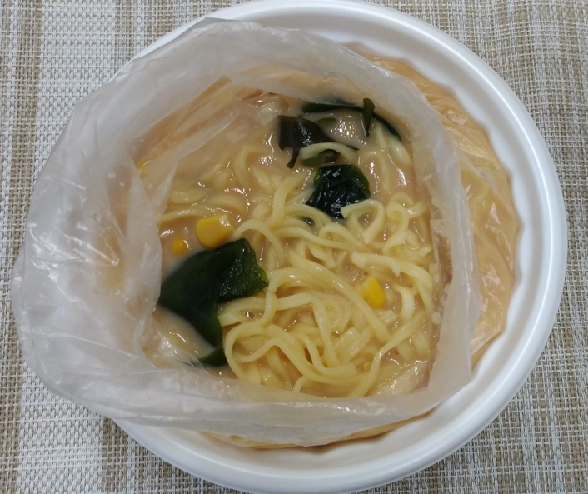
とう
●あったか豆にゅうラーメン
ざいりょう
☆材料（1人分）☆
せき
・そく席めん：１食分
・コーンかん：大さじ２
・豆にゅう：大さじ３
（LL牛にゅうでもOK）
・かんそうわかめ：小さじ１
・付ぞく調味料(みそ味がおすすめ)：１食分
・水：300g
☆作り方☆
1．手で少し砕いたそく席めんとコーンかん、わかめをポリぶくろに入れる。
2．めんがひたるくらいまで水を入れる。
３．空気が入らないようにふくろをねじり、上の方で口を結ぶ。
４．あらかじめ、なべに湯をわかし、平皿をしずめ、ふくろを入れる。
５．そく席めんのふくろに書かれた時間よりも1分長く加熱する。
６．ふくろをなべから取り出し、ふくろに付ぞく調味料と豆にゅうを入れ、まぜ合わせる。

Slide 2

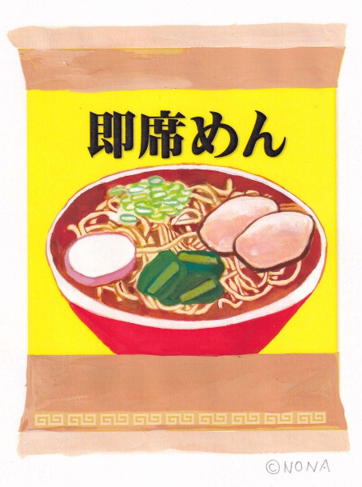
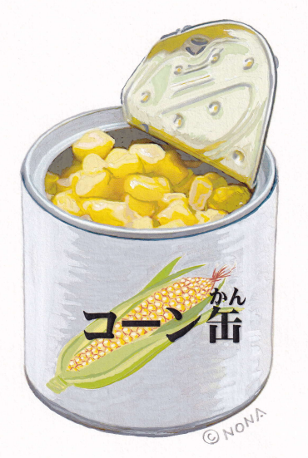
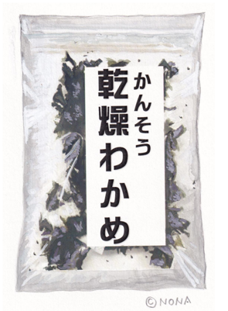
あったか豆にゅうラーメン ３つの食品のグループ
豆にゅう
かんそう
わかめ
そく席めん
コーンかん

